Slide 1
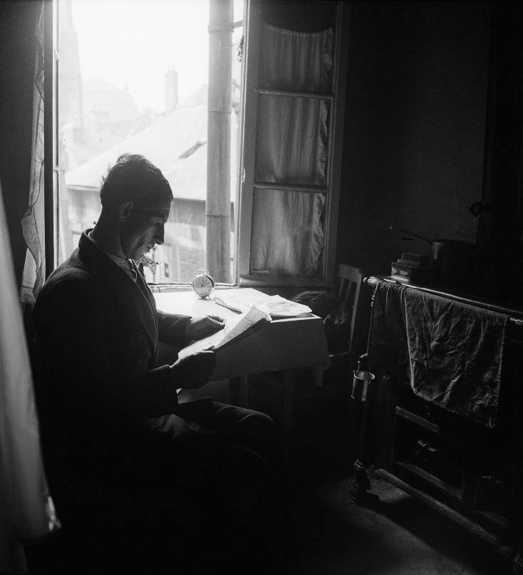
On connaît les maisons des illustres… mais où habitent les oubliés de l’Histoire, les « petites gens » dont on ne parle jamais ?
Sur une idée de Martine PASTOR et Jean-Jacques WOLINSKI

Slide 2
Quels obscurs ?
La liste est infinie…
Le choix, nécessairement limité, s’est porté sur le territoire normand.
À l’époque 1850-1950.
Un homme lit le journal face à la cuisinière
Photo Henri Salesse
ROUEN 1951-1953

Slide 3
Les maisons des obscurs
Leur banalité les rend invisibles. Elles se fondent dans le paysage en raison de leurs matériaux locaux extraits du sous-sol.
Ces maisons sont représentatives des métiers des obscurs.
Elles sont petites, donnent directement sur la rue. La cuisine, souvent la seule pièce chauffée, en est la pièce la plus importante. On y mange bien sûr, mais surtout on s’y retrouve autour de la table familiale.

Slide 4
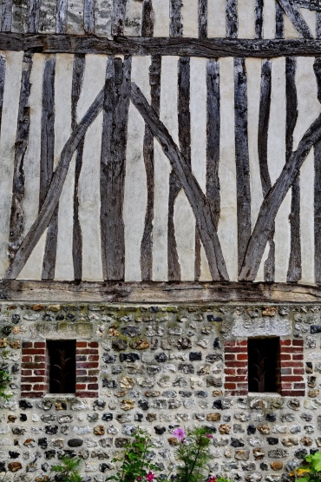
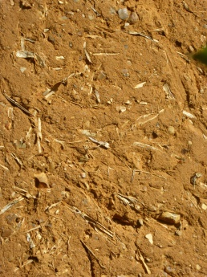
Des maisons et des hommes Construction et matériaux
Les maisons des obscurs sont souvent construites dans les matériaux locaux, nécessairement moins coûteux.
Le SILEX se trouve en abondance dans le pays de Caux ; sa dureté extrême est liée à sa teneur en silice (99%) et sa technique de taille vient du fond des âges.
La BRIQUE, essentielle puisque directement extraite du sol (limon des plateaux), est le principal matériau de construction à partir du XIXe siècle et elle est moins coûteuse du fait de l’utilisation du charbon pour la cuire.
Collection de Dominique SAMSON

Slide 5
Des maisons et des hommes
La maison des Tisserands
A Harcanville, la maison d’un tisserand à domicile ou « cacheux ».
Longère comprenant deux chambres en rez-de-chaussée réparties de chaque côté de la salle commune.
Remarquez à droite les ouvertures vitrées entre les poutres pour éclairer le travail du tisserand.
Service de l’inventaire 77.76.3046 ZII

Slide 6
La maison des pêcheurs (Fécamp)
Construites par série de deux avec des façades en briques et silex, le sol en terre battue, elles s’organisent autour d’un long couloir latéral pavé de carreaux de terre cuite et ouvrant sur une grande salle et une cuisine.
L’escalier en pitchpin donne accès au premier étage avec deux chambres et le second étage, en terre battue, est consacré au stockage du matériel de pêche.
Photo d’Yves Duboys Fresney

Slide 7
La maison de garde-barrière
1843 : inauguration de la ligne ferroviaire Paris-Rouen. C’est l’une des toutes premières du réseau ferré de France.
Dans la petite maison mise à disposition par la SNCF la garde-barrière n’est maîtresse, ni des lieux, ni de son emploi et son mari est souvent poseur de rails.
Le service est très contraignant et mal payé.
Collection privée de Martine PASTOR

Slide 8
La maison de garde-barrière
En 1964, la SNCF installe les premières demi- barrières automatiques qui permettent d’éviter le gardiennage. La fin des gardes-barrières est proche.
Le 17 décembre 2010, le réseau ferré de France a mis en vente une quinzaine de ces maisons, aux enchères, avec mise à prix de 20 000 euros.
Collection privée de Martine PASTOR

Slide 9
L’habitat marginal Les maisons des Gobiers troglodytes
Marginaux exposés aux risques de la tempête et des grandes marées, les gobiers se nourrissent de la pêche quotidienne.
Ils vivent chichement dans un trou de falaise, une caverne ou une grotte naturelle creusée par l’homme.
Pas de chauffage ni de lumière. Quelques planches et une porte suffisent pour s’approprier l’endroit.
Collection privée

Slide 10
L’habitat marginal Les maisons des Gobiers troglodytes
Les gobes sont sombres et humides, sordides, sans confort, ni chauffage ni lumière face à la mer nourricière.
Le rythme de la marée est le même que celui de l’estomac.
La pêche journalière correspond parfaitement à la nourriture quotidienne nécessaire.
Collection privée

Slide 11
L’ habitat marginal Les loges des sabotiers en forêt de Lyons
Les huttes dans la forêt étaient des cabanes couvertes de fougères ; le brame des cerfs tout proches, faisait peur aux enfants.
Atelier de travail et habitation avec cheminée pour durcir les sabots taillés dans du bois vert.
Chaque sabotier a ses attributions :
celui du centre fend les bûches en quartiers ;
celui de droite leur donne la forme ;
celui de gauche les creuse.
Mais que fait le quatrième ?
Collection Henry Decaëns

Slide 12
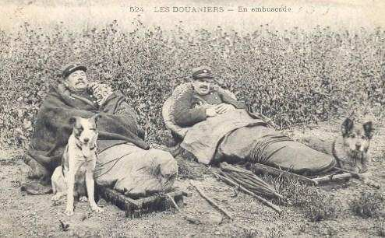
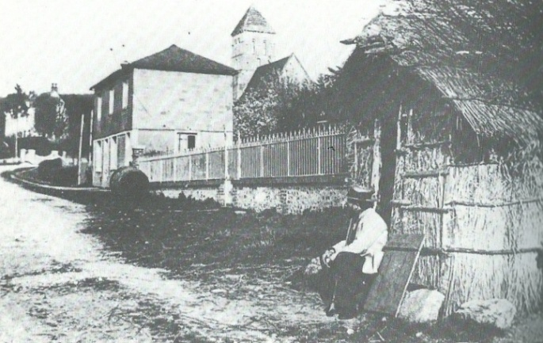
L’ habitat marginal La cabane des douaniers
Chargés d’observer les mouvements des navires, les douaniers étaient affectés à la surveillance des côtes au XIXe siècle ( blocus continental contre les Anglais).
Des abris pouvaient abriter une brigade de 6 militaires.
Celui de Varengeville, près de Dieppe, a été immortalisé par Monet.
Les douaniers en embuscade à l’aplomb
des falaises (collection Gilbert Fromager)
Collection Alain Joubert

Slide 13
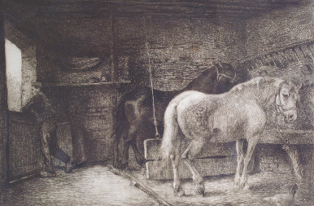
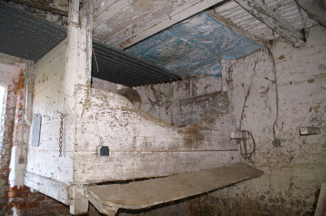
L’ habitat marginal le lit des charretiers
Dans les fermes, le charretier est au service des animaux.
Sa présence auprès des juments poulinières est requise pour les mises-bas souvent difficiles.
Il est tenu de dormir avec ses chevaux. Sa couchette - une planche suspendue, recouverte de paille - est installée dans un coin de l’écurie.
Gravure Raymond Lecourt
Collection Jean-Pierre Watté

Slide 14
La maison ouvrière Le Corbusier
L’usine horlogère de Saint-Nicolas-d’Aliermont a sollicité l’architecte Charles-Edouard Jeanneret-Gris pour un projet de cité ouvrière dans l’esprit des cités. Le projet trop onéreux a été abandonné.
En 1917, une seule maison a été construite pour servir de pavillon témoin.
Trois ans plus tard, l’architecte change de nom et devient plus connu sous le nom de Le Corbusier.
Thomas Renard (Informations Dieppoises, bihebdomadaire)

Slide 15
La maison de l’ouvrier
à Bolbec
Bolbec, cité du textile et des filatures, est en pleine expérimentation sociale avec Jules Siegfried (1837-1922), drapier et conseiller général auquel les obscurs doivent beaucoup.
La construction d’habitations saines est partie prenante d’un projet social et économique visant à mettre fin aux taudis insalubres.
Exemple de la Cité de « l’usine à gaz » (architecte Sorieul) : type de maison présentée à l’Exposition universelle de Paris en 1878, constituée de 4 pièces en rez-de-chaussée avec un terrain de 300 m².
Extrait des Nouvelles annales de la construction n°287 de novembre 1898 (Archives de l’hôtel de ville de Bolbec).

Slide 16
Cité ouvrière Fauquet-Lemaître à Bolbec
Inspirées des cottages anglais, ces maisons sont considérées comme des petits palais par les ouvriers vivant jusqu’alors dans des taudis.
C’est aussi pour les concepteurs un gage d’ordre, de moralité et de modération politique.
Le principe d’habitation saine devient partie prenante d’un projet social et politique.
Cité ouvrière Fauquet-Lemaître avec toits de tuile rappelant les toitures en « shed ».
Collection de Jean-Pierre LEROUX

Slide 17
Cités-jardins du Trait
Naissance des jardins ouvriers du Trait dès 1935 pour les ouvriers des chantiers navals. Le but inavoué est d’éloigner l’ouvrier du bistrot.
« Au chantier, on y rentrait pour la vie » disaient les ouvriers
La cité-jardin du Trait, pour les ouvriers du chantier naval.
Collection Delcampe

Slide 18
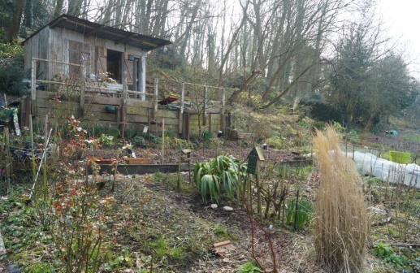
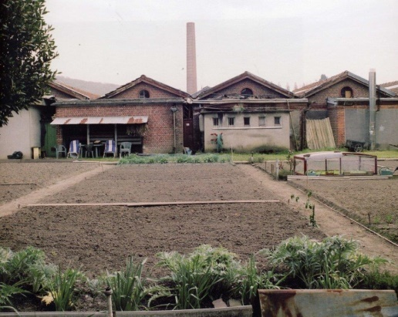
Les jardins ouvriers Le Trait
Dès 1935, le Trait compte 828 jardiniers pour 340 000 m² de jardins.
Une fédération départementale des jardins ouvriers familiaux, industriels, ruraux et collectifs publie un bulletin d’entraide et de liaison appelé Le Trait d’union.
« La terre est le moyen.
La famille est le but »
Auguste LEMIRE

Slide 19
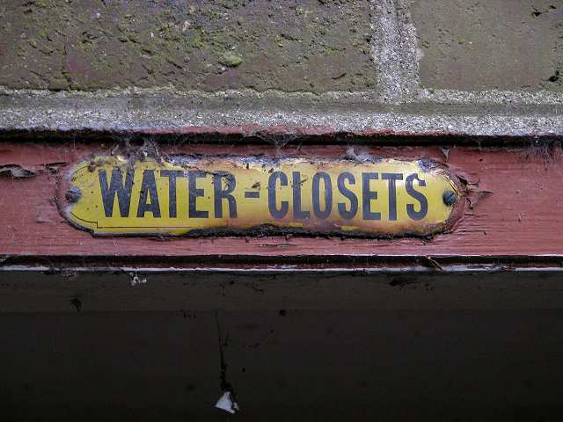
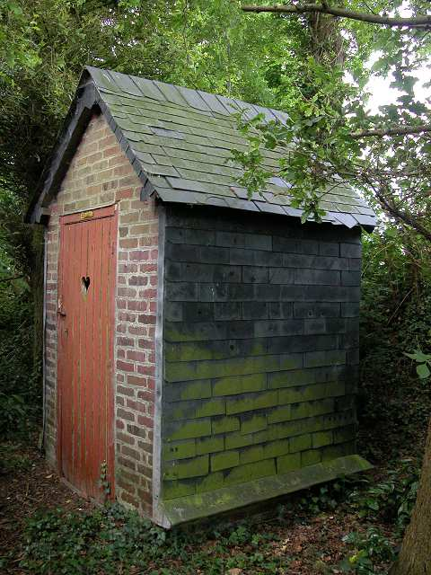
À l’extérieur, appentis et tinettes…
L’appentis est un espace modulable, fourre-tout qui compense le manque crucial d’espace pour les familles nombreuses.
La petite cabane au fond du jardin sert de toilettes.
Le tas de fumier n’est pas loin : une façon d’associer hommes et bêtes dans l’impérieuse nécessité organique et dans le même don à la terre nourricière.
Collection de Patrick Le bourgeois

Slide 20
Toujours à l’extérieur, le bûcher
On y entrepose deux ou trois stères de bois coupées par les hommes dans des concessions forestières voisines proches pour un faible coût.
Parfois, quelques branches du tas de bois servent de cachette pour des bouteilles de vin bues en secret.
Un râtelier accueille les outils de jardinage : faux, râteaux, binettes, bêches, pelles et fourches.
Collection Alain Joubert

Slide 21
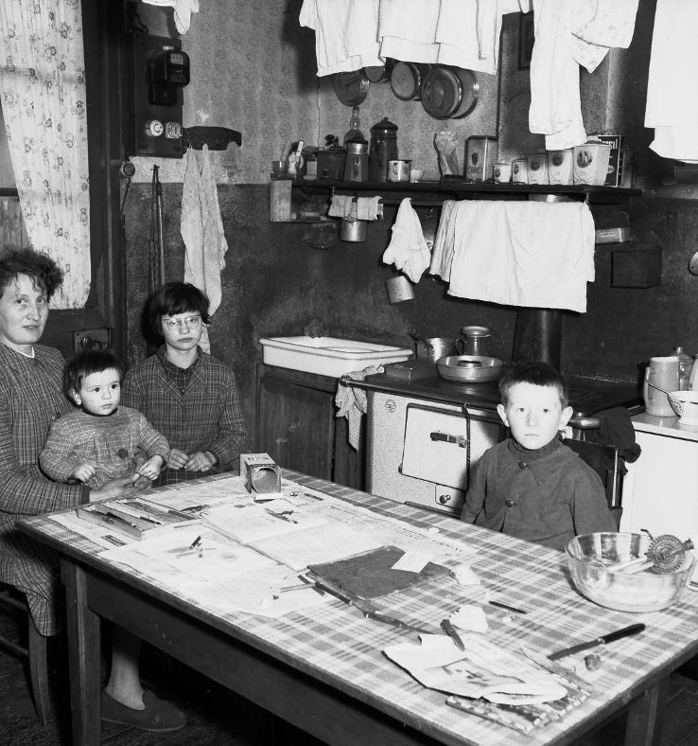
À l’intérieur, les espaces féminins : la cuisine
La cuisine est le lieu où la maîtresse de maison prépare la soupe avec légumes, lard et restes de pain ou les ragoûts pour les jours un peu plus riches, volailles et tartes pour les jours de fête.
Collection Henri Salesse. Jamais misérabilistes, ses photographies humanistes et esthétiques valorisent la dignité des personnes.

Slide 22
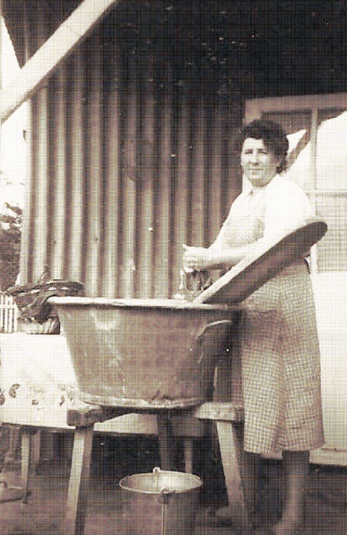
À l’intérieur, les espaces féminins : la buanderie
La buanderie est l’endroit pour laver le linge de la famille. Parfois même on y faisait sa toilette. La lessiveuse arrive au bon moment : faire bouillir, c’est désinfecter. C’est un cadeau de mariage apprécié entre les deux guerres.
Son arrivée coïncide avec les découvertes de KOCH et PASTEUR.
Les femmes lui sont fidèles jusque dans les années 1960.
Collection de Dominique Samson

Slide 23
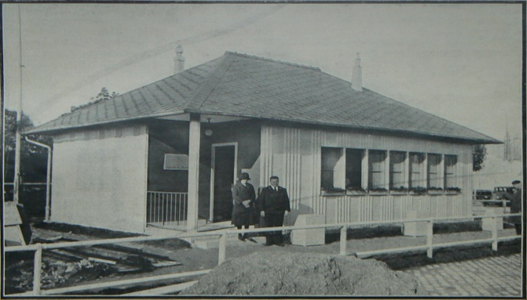
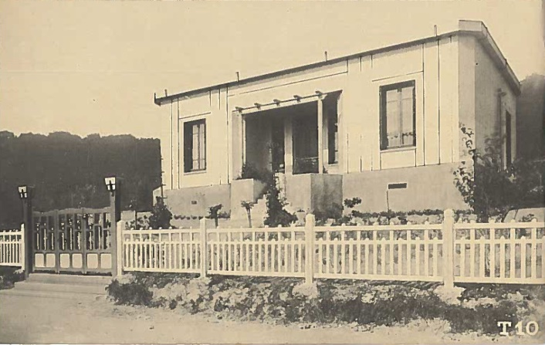
De la cité ouvrière au pavillon la maison métallique
Maison métallique de Grand-Quevilly
Seule survivante d’une commande de 500 maisons rectangulaires d’un seul niveau, à ossature et parement métalliques, avec toit à 4 pans.
Maison métallique du Trait
Emploi exclusif d’éléments constructifs de tôles pliées assemblées sans boulonnage ni soudure.
Les éléments sont reliés entre eux par des cadres-entretoises à emboîter.
Maison type 4G, exposé à Paris
Publié dans « La construction moderne » 13 avril 1930
Maison des constructions métalliques Fillod.
Collection G. Carré en 2009

Slide 24
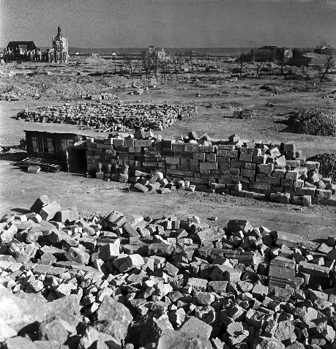
Le Havre et le provisoire les baraques d’après guerre
La question du relogement est cruciale au Havre.
Plus de 12 000 appartements sont à reconstruire.
Au lendemain des bombardements, les Havrais sont relogés dans des logements provisoires.
Moins de 4000 logements d’urgence sont livrés dont différentes baraques françaises, américaines et des chalets suédois sans parler des 1550 logements des trois camps militaires.
Collection A.L Guillaume
Photothèque Terra
Au fond premiers immeubles Perret - 1951

Slide 25
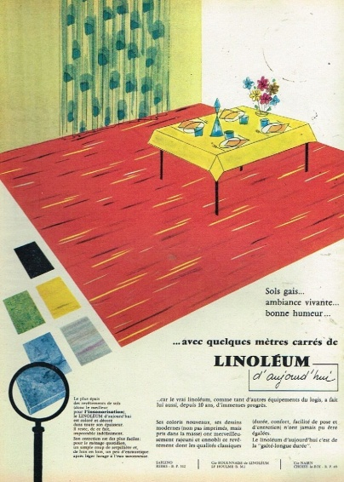
Les innovations techniques linoleum et formica
LE LINOLEUM , textile à base de jute, de toile de lin et de farine de bois, n’est pas un plastique.
Il se distingue par des propriétés isolantes, thermiques et phoniques et en plus bactéricides. Il s’imposera dans les hôpitaux et les espaces publics.
Le FORMICA inventé en Amérique est constitué d’une résine imprégnant plusieurs couches de papier kraft. Une surface décorative transparente est disposée sur le support initial, lui-même revêtu de mélamine durcie à la chaleur.
Ces produits ont connu un très grand développement pendant les Trente Glorieuses.
Collection Alain Alexandre
Photographies Denise Archimbaud

Slide 26
Conclusion
« La vie, le malheur, l’isolement, l’abandon, la pauvreté sont des champs de bataille qui ont leurs héros ; héros obscurs plus grands parfois que les héros illustres »
Victor Hugo
Les misérables
Merci à tous les contributeurs

Slide 27
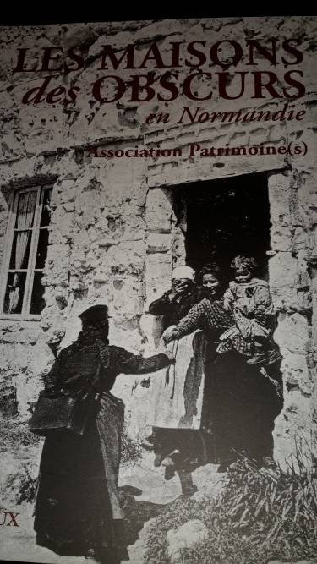
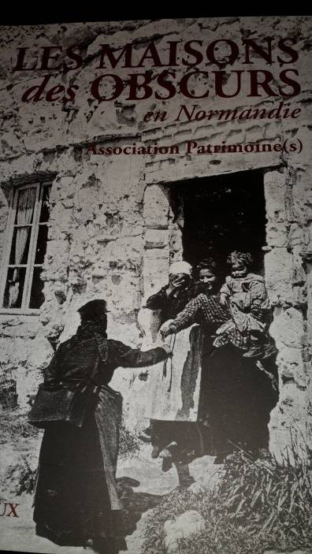
Livre conçu sur une idée de Martine Pastor et Jean-Jacques Wolinski.
Contributeurs :
Françoise BOURDON
Yves DUBOYS FRENEY
Alain JOUBERT
Marie-Edith LAVOINNE
Martine PASTOR
Dominique SAMSON
Jean-Jacques WOLINSKI
Henri SALESSE : photographe des obscurs
Diaporama : PB concept

